Slide 1
코봇 도로 유형 세그멘테이션
YOLO 데이터 준비와 학습
41
42
41_convert_cobot_to_yolo_ds.py · 42_train_cobot_road_type_yolo_sg.py
300_python/ai/road
Notes:
주행 동영상만 있고 사람이 그린 라벨이 없는 상태에서, 기존 도로 모델로 라벨을 자동 생성(41)하고 그 데이터로 도로 유형 모델을 학습(42)하는 과정을 설명합니다.

Slide 2
전체 흐름: 동영상에서 학습된 모델까지
1
2
3
4
5
주행 동영상
도로 추론
마스크 정제
재라벨링
모델 학습
dataset/cobot_01/
*.mp4
01-yolo11m-road-sg.pt
(road 1클래스)
노이즈·가는 선
제거
파일명의 class로
YOLO 라벨 저장
yolo11m-seg
→ 02-...-sg.pt
41_convert_cobot_to_yolo_ds.py — 1~4단계: 라벨 없는 동영상 → YOLO seg 데이터셋
42_train_...py
핵심: 사람이 그린 라벨 없이, “어디가 도로인가”는 기존 모델이, “어떤 도로인가”는 파일명이 알려 준다.

Slide 3
입력 규칙: 파일명이 곧 라벨이다
동영상 파일명 형식
_colormap_road.txt
{class_name}
{index}
{train|val|test}
# class_name R G B
<class_a> 128 64 128
<class_b> 244 35 232
...
노랑 클래스명 — 이 영상의 모든 도로 영역에 붙는 라벨
청록 split — 영상 단위로 train/val/test 고정
접미사가 없으면 프레임 단위 무작위 분할 (8:1:1, seed 42)
클래스 id 순서 = 파일 내 순서
(입력 영상에 있는 클래스만 사용)
파일 탐색 순서
colormap: cobot_01/_colormap_road.txt → --colormap 지정 경로 → 300_python/_colormap_road.txt
파일명 클래스가 colormap에 없으면 KeyError로 즉시 중단 — 라벨 누락을 조용히 넘기지 않음

Slide 4
자동 라벨링: 위치는 모델이, 종류는 파일명이
어디가 도로인가?
어떤 도로인가?
YOLO 라벨
01-yolo11m-road-sg.pt
{class_name}_…mp4
labels/…/*.txt
기존 도로 세그멘테이션
모델로 프레임마다 추론
· 출력 클래스: road 하나
· conf 0.001로 후보를
넓게 받음
+
한 영상 = 한 가지 도로 유형
· 파일명 클래스를
영상 전체에 적용
· colormap 순서로
target id 부여
=
road 폴리곤
+ 파일명 클래스 id
= 도로 유형 라벨
(수작업 라벨링 0건)
전제: 한 영상 안에 도로 유형이 섞이지 않아야 한다. 섞이면 라벨이 그대로 오염된다.

Slide 5
마스크 정제 4단계
클래스 필터
모델 결과 중 road 클래스만 유지
road 클래스가 없으면 경고 후 전체 사용
1
신뢰도 필터
폴리곤이 2개 이상이면 conf ≥ 평균인 것만 유지
1개면 그대로 사용
2
연결 성분 제거
connectedComponentsWithStats — 전체 면적의 10% 이하 조각 제거
흩어진 작은 노이즈 섬 제거
3
가는 선 제거
distanceTransform(L2) — 경계까지 거리 < 임계값인 픽셀 제거
임계값 = max(5, 대각선 × 0.003) px
4
마지막으로 min-area(기본 20px²) 미만 윤곽선을 버리고, 정제된 마스크에서 폴리곤을 다시 추출합니다.
Notes:
주의: 파일 상단 주석은 거리 임계값을 1.5로 설명하지만, 실제 코드는 remove_thin_lines(distance_ratio=0.003)로 max(5, 이미지 대각선 × 0.003)을 사용합니다. 640x480 영상이면 5px입니다.

Slide 6
출력: YOLO 세그멘테이션 데이터셋
dataset/cobot_01_yolo_seg/
├─ images/{train,val,test}/
│ <stem>_<frame:06d>.png
├─ labels/{train,val,test}/
│ <stem>_<frame:06d>.txt
├─ masks/{train,val,test}/
│ <stem>_<frame:06d>.png
└─ dataset.yaml
라벨 한 줄 = 폴리곤 하나
<class_id> x1 y1 x2 y2 x3 y3 ...
0 0.0125 0.9958 0.4312 0.5021 ...
좌표는 이미지 폭·높이로 0~1 정규화, 소수점 6자리
dataset.yaml (42가 읽는 파일)
path: .../cobot_01_yolo_seg
train: images/train
val: images/val
test: images/test
nc: <클래스 수>
names: [...]
images 원본 프레임 · labels YOLO 폴리곤 · masks 확인용 컬러 마스크(흰 배경)

Slide 7
41 실행과 주요 옵션
cd 300_python\ai\road
python 41_convert_cobot_to_yolo_ds.py --frame-step 5
옵션 | 기본값 | 설명
--cobot-root | dataset/cobot_01 | 입력 동영상 폴더 (하위 폴더까지 *.mp4 탐색)
--output-root | dataset/cobot_01_yolo_seg | 출력 폴더 — 실행 시 기존 내용을 삭제 후 재생성
--model | model/01-yolo11m-road-sg.pt | 도로 영역 추론 모델
--frame-step | 1 | N 프레임마다 1장 추출 (1 = 전 프레임)
--conf-threshold | 0.001 | 모델 추론 최소 신뢰도
--min-area | 20.0 | 폴리곤 최소 픽셀 면적
--train/val-ratio, --seed | 0.8 / 0.1, 42 | 파일명에 split이 없을 때만 사용

Slide 8
42 학습 설정
100
640
8
30
epochs
imgsz
batch
patience
모델: yolo11m-seg.yaml — 사전학습 가중치 없이 처음부터 학습 (.pt를 주면 파인튜닝)
데이터: 41이 만든 dataset/cobot_01_yolo_seg/dataset.yaml
기타: device 0 (GPU), workers 8, seed 42, AMP 켜짐 (--no-amp로 끔), --cache로 이미지 캐시
python 42_train_cobot_road_type_yolo_sg.py --epochs 100 --batch 8 --device 0

Slide 9
중단·재개와 모델 저장
중단하고 이어서 학습
학습 결과 저장 위치
Ctrl-C → 재개 명령 안내 후 종료
1
road/runs/cobot-road-seg/
weights/last.pt
weights/best.pt
--resume 지정 시 last.pt 탐색
(--resume-path가 있으면 우선)
2
↓ 학습 종료 후 best.pt 자동 복사
체크포인트가 없으면 새로 학습
3
model/02-yolo11m-cobot-road-type-
sg-YYMMDD.pt
python 42_...py --resume --name cobot-road-seg
날짜 접미사로 이전 모델을 덮어쓰지 않음

Slide 10
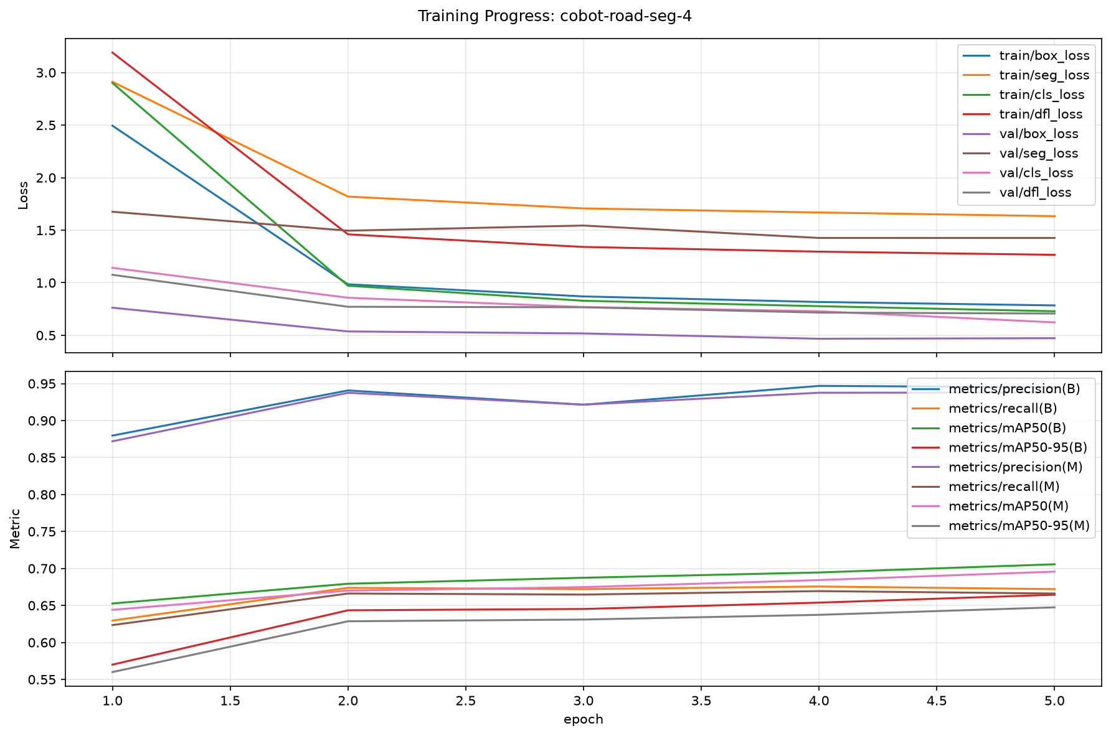
학습 결과 예시: cobot-road-seg-4
≈ 0.94
mask precision
≈ 0.70
mask mAP50
≈ 0.65
mask mAP50-95
5 epoch 시점, 그래프에서 읽은 근사값. 손실은 2 epoch 이후 완만히 감소 중이며 아직 수렴 전.

Slide 11
운영 시 주의사항
1
라벨 품질 상한
2
데이터 누수
자동 라벨이라 01 도로 모델의 오류가
그대로 학습 데이터에 들어간다.
masks/ 폴더로 표본 검수 권장.
split 접미사가 없으면 프레임 단위 분할 →
인접 프레임이 train·val에 섞여
검증 점수가 과대평가된다.
3
출력 폴더 초기화
4
디코딩 실패
41은 실행 때마다 cobot_01_yolo_seg/를
통째로 삭제한다.
검수한 결과는 따로 보관할 것.
읽지 못한 프레임은 건너뛰고,
종료 시 영상별 실패 구간을 출력한다.

